Slide 1
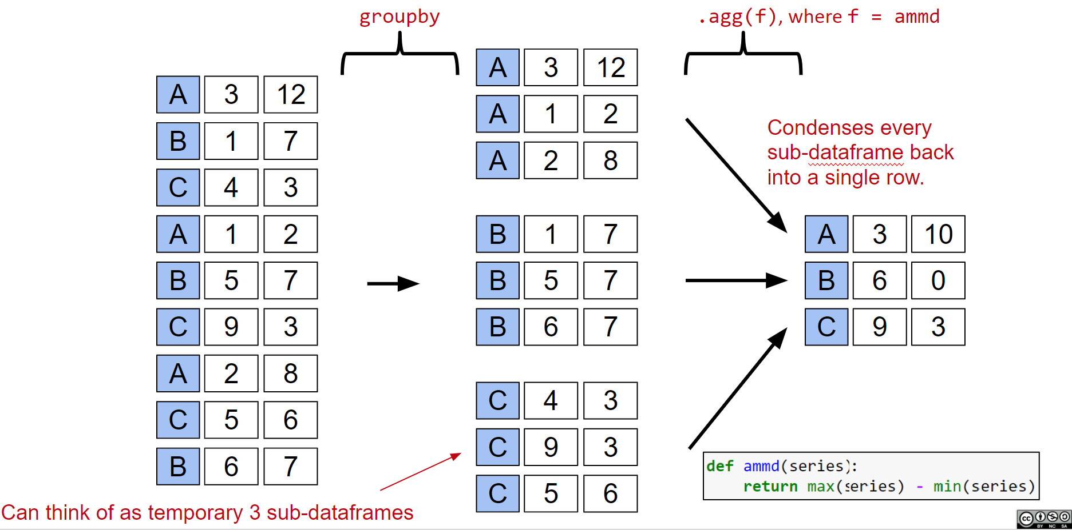
MAX()
3
12
6
7
9
6

